Slide 1
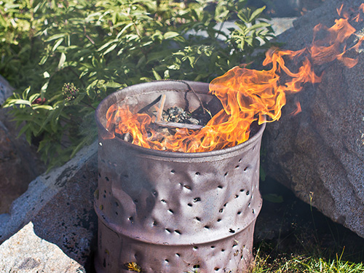
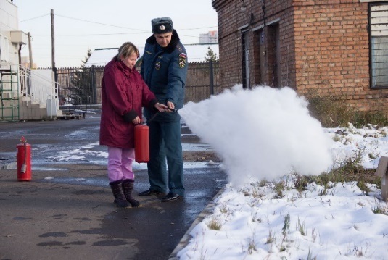
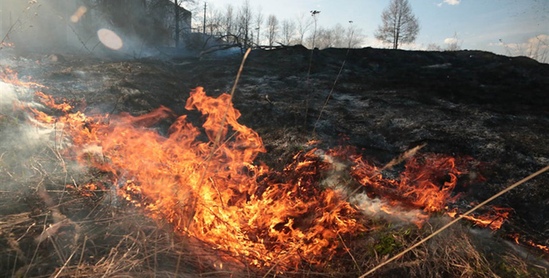
№
10 (12)
№
3(29)
ПОЖАРУ.net
Информационный бюллетень пожарной безопасности
отдела надзорной деятельности по г. Красноярску
10 марта
2016 г.
Весенне-летний
пожароопасный период
ПОЖАРНАЯ КОЛОНКА
В КРАСНОЯРСКЕ с начала 2016 года:
Произошло 183 пожара
погибло на пожарах
12 человек
получили травмы на пожарах 16 человек
из них 3 ребенка
Весна уверенно вступает в свои права. Открывается дачный сезон и вместе с ним неизбежно начнутся пожары, вызванные бесконтроль-ным выжиганием сухой травы, камыша и мусора. Как показывает практика, основными причинами таких пожаров является нарушение правил пожарной безопасности владельцами садовых и дачных участков при уборке территории. Отдел надзорной деятельности по г. Красноярску напоминает, что разведение костров вблизи дачных построек, а также выжигание сухой травы - грубейшие нарушения правил пожарной безопасности. Поэтому садоводам необходимо не только знать, но и соблюдать следующие правила и требования пожарной безопасности:
- своевременно очищать свой участок и прилегающую к нему территорию от сухой травы и горючего мусора;
- на территориях населенных пунктов и дачных участков запрещается устраивать свалки горючих отходов;
- не загромождать проезды улиц, ведущих к садовым участкам, ветками деревьев и мусором, т.к. все это будет препятствовать проезду пожарных автомобилей;
- у каждого жилого строения необ-ходимо устанавливать емкость с водой или иметь огнетушитель;
- на территориях дачных и садовых участков запрещается хранить на открытых площадках и во дворах емкости с легковоспламеняющимися и горючими жидкостями, а также баллоны со сжатым и сжиженным газом.
И отдыхающие создают насущную проблему для сотрудников МЧС. При отдыхе на природе разведение костров запрещено на расстоянии менее 50 метров от зданий и сооружений, а также в пределах минерализованных полос. Одной из причин многих пожаров и возгораний сухой травы является неосторожность при курении. Незатушенные си-гареты, оброненные окурки - сегодня главный источник больших и непоправимых бед. Сотрудники ОНД по г. Красноярску призывают жителей города соблюдать элементарные меры пожарной безопасности, а при возникновении пожара немедленно сообщить о нем в пожарную охрану по телефону 01 или с мобильного 101.
Самое главное правило при возгорании - не поддаваться панике и не терять самообладания.
ЗАПОМНИТЕ, что неумелое обращение с огнем приводит к человеческим жертвам и мате-риальному ущербу. Лица, виновные в нарушении правил пожарной безопасности, в зависимости от характера нарушений и их последствий, несут админис-тративную или уголовную ответ-ственность.
Старший инспектор отделения НУТСО ОНД по г. Красноярску
С.С. Жильцов
1
ПОЖАРУ.net

Slide 2
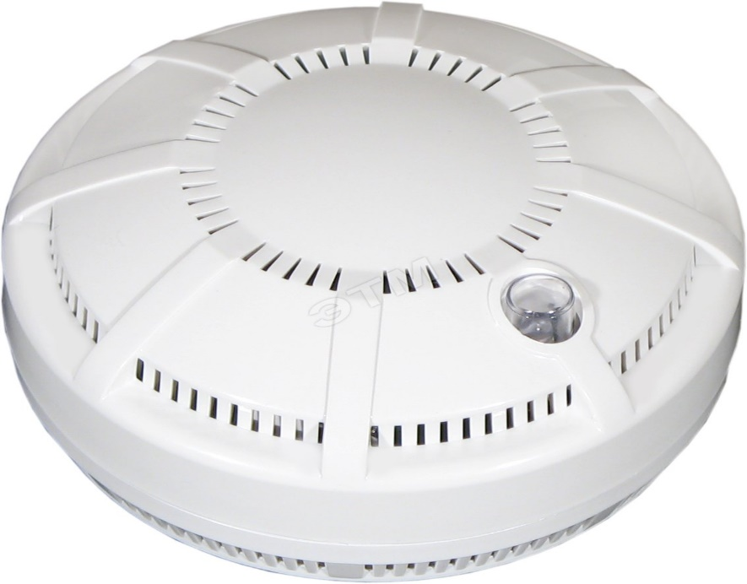
ТЕХНИКА И БЕЗОПАСНОСТЬ
Современные системы пожарной сигнализации спасают жизни людей
В текущем году на тер-ритории Красноярского края произошло 915 пожаров. При пожарах погибли 66 человек, из них 6 детей, получили травмы 60 человек, из них 12 детей.
Большинство погибли именно там, где обычно мы чувствуем себя в безопасности – в своем доме. Ветхая электропроводка, не отремонтированная вовремя печь, забытый утюг, непо-тушенная сигарета – далеко не полный список причин пожаров, которые оборвали не одну жизненную нить.
Основной причиной гибели людей на пожарах остается неосторожное обращение с огнем, а именно курение в постели: любители пропустить рюмочку спиртного, провожая старый день и встречая новый, часто так и засыпают с сигаретой во рту, с последней сигаретой в своей жизни.
Большинство пожаров случа-ется ночью, когда мы спим, гибель наступает в результате отравления угарным газом. Обезопасить себя и родных в таких случаях можно с помощью
автономного пожарного изве-щателя.
Необходимость установки извещателей в каждом доме бесспорна. Ведь безопасность состоит из многих слагаемых, и в некоторых случаях зависит от других людей, не говоря уже об обстоятельствах и «случайностях» нашей жизни. Так что подумайте….
Итак, если вы установили дома автономный пожарный изве-щатель, для того, чтобы он долгое время служил верой и правдой, за ним необходимо правильно ухаживать. Очень важно верно выбрать место установки изве-щателя. Оптимальная точка - в центральной части потолка с небольшим смещением в сторону окна или двери, где происходит движение воздушных потоков.
Срабатывая, извещатель подает громкий сигнал, чтобы разбудить крепко спящего человека и заглушить любой звук рабо-тающей бытовой техники, (напри-мер, пылесоса или стиральной машины). Многих интересует, как прекратить звучание, если изве-щатель сработал не от пожара. Для этого необходимо проветрить
помещение либо в течение нескольких секунд пропылесосить извещатель, не снимая с потолка.
От чего происходят ложные срабатывания? Нередко это бывает из-за того, что пары жиров и других веществ, попадая в отверстия дымовой камеры, оседают на стенках пластма-ссового корпуса и, высыхая, превращаются в плотный налет. Еще одна причина срабатываний - попадание в камеру дыма из печи, со двора через открытую дверь или в результате активного курения. Но это говорит о том, что ваш извещатель отлично работает, и следует только устранить источник дыма. И последняя причина – неисправ-ность извещателя.
Замена элемента питания производится один раз в год и не представляет собой ничего сложного. Извещатель снимается с потолка, достается исполь-зованный элемент и вставляется новый. Одновременно нужно очистить дымовую камеру от пыли с помощью пылесоса. Если индикатор, находящийся на корпусе извещателя, начал поблескивать, не издавая звукового сигнала, значит, извещатель готов исполнять свои функции.
Последствия пожаров нео-братимы – погибших в огне людей уже не вернуть, возможности что-то исправить, тоже нет. Установленный Вами пожарный извещатель не только заранее предупредит вас об угрозе, но и даст шанс на спасение.
Будьте осторожны и не забывайте об опасности, которую несет огонь!
Старший инженер отдела ГПНиПР УНДиПР
Алексей Муравьев
ПОЖАРУ.net
2

Slide 3
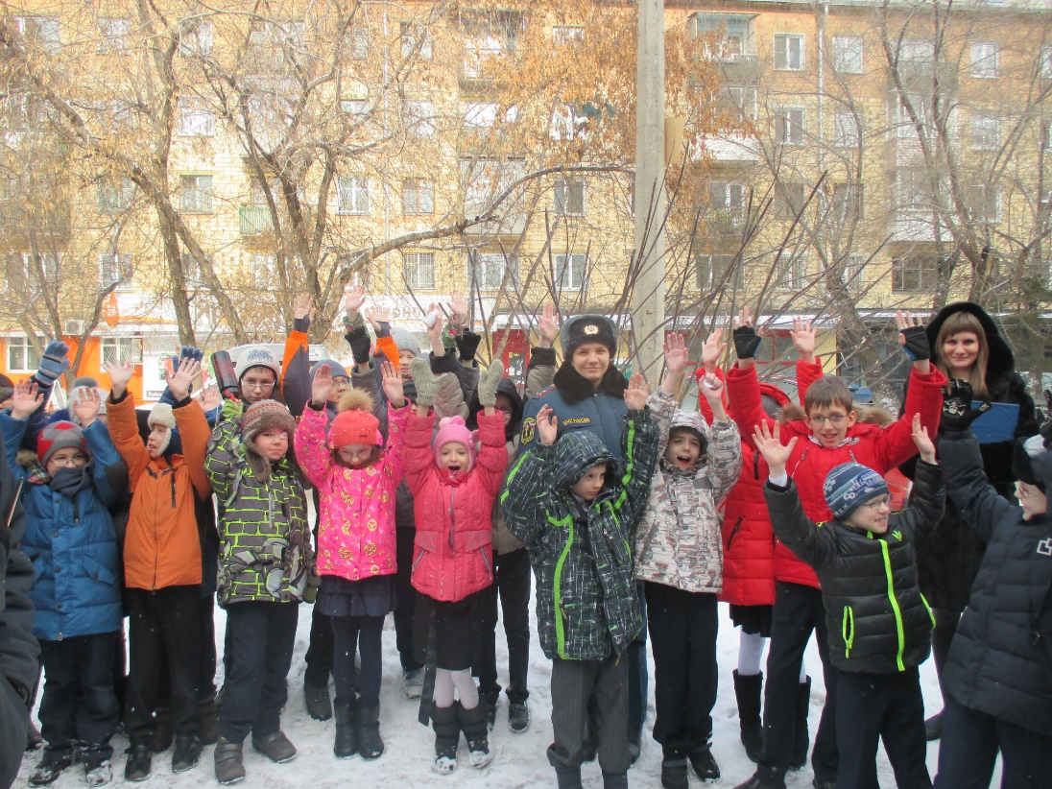
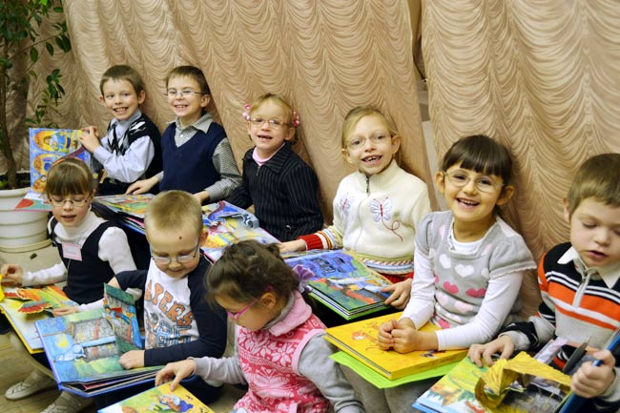
ПРОФИЛАКТИКА
Рассказываем, показываем - потом закрепляем!!!
Сотрудниками отдела надзор-ной деятельности по г. Крас-ноярску проведены занятия и беседы по правилам пожарной безопасности в школе для детей с ограниченными возможностями здоровья.
Мероприятия проводились в КГБОУ «Красноярская общеоб-разовательная школа №1» в начальной школе, расположенной по адресу ул. Красноярск, ул. Ломоносова, 9, и в средней школе - ул. Ломоносова, 19.
На текущий момент в 11 классах-комплектах школы обу-чается 108 учащихся из всех районов г. Красноярска. Из них – 108 детей с врожденной пато-логией органов зрения, 42 ребенка – инвалиды по зрению. Кроме основного зрительного дефекта, у подавляющего большинства детей отмечаются сопутствующие забо-левания: болезни органов ды-хания, нервной системы, сколиозы, заболевания сердечно-сосудистой системы, заболевания физического развития.
Дети с проблемами зрения имеют особенности в развитии и требуют иного подхода к обучению, чем те, кто видит хорошо. Прежде всего, это проявляется в развитие других органов чувств, позволяющих познавать мир – осязания, слуха. Поэтому мероприятия проходили при тесном участии педагогов и специалистов школы. Для лучшего
восприятия детям зачитывались
правила поведения при пожаре в игровой форме – стихи, загадки, песни. Ребята задавали интересу-ющие их вопросы по безо-пасному поведению во время пожара, а также делились своими знаниями, как правильно себя вести в чрезвычайной ситуации.
Когда человек лишен возмож-ности видеть, то он попадает в группу риска, поскольку он не может визуально оценить опасное расстояние. А для людей недавно потерявших зрение опасность возрастает в разы. Поэтому огромное внимание было уделено проведению тренировок эвакуации людей из зданий школы. Учитывались все особен-ности эвакуации детей с ограниченными возможностями здоровья. Отработаны на практике все действия работников и педагогов по эвакуации детей не способных к самостоятельной эвакуации.
Инспектор отделения надзорной деятельности по Железнодорожному району г. Красноярска ОНД по
г. Красноярску
Т.А. Грачева
ПОЖАРУ.net
3

Slide 4
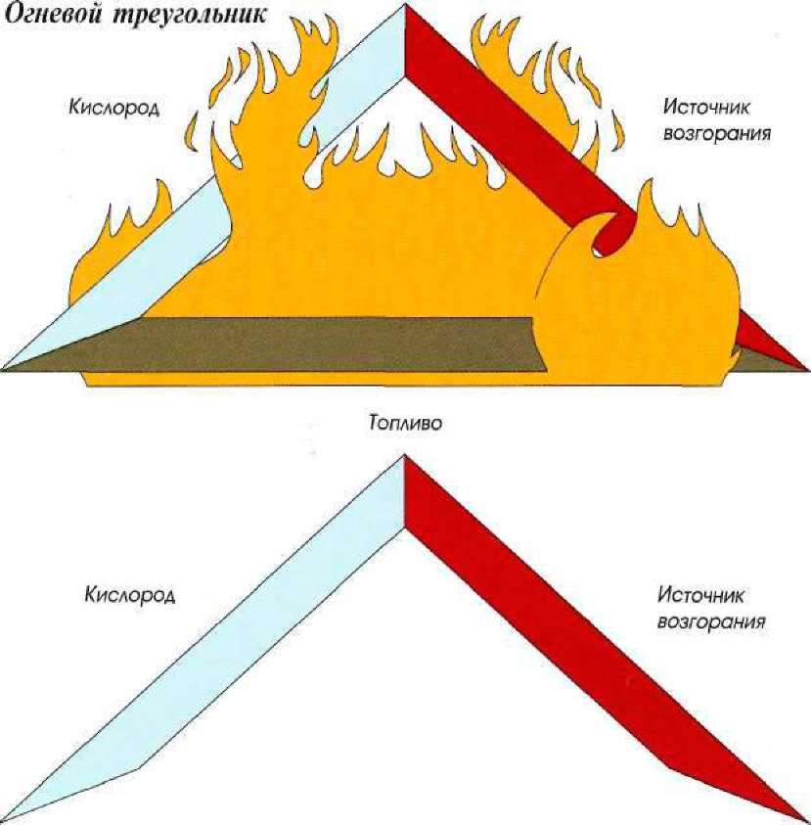
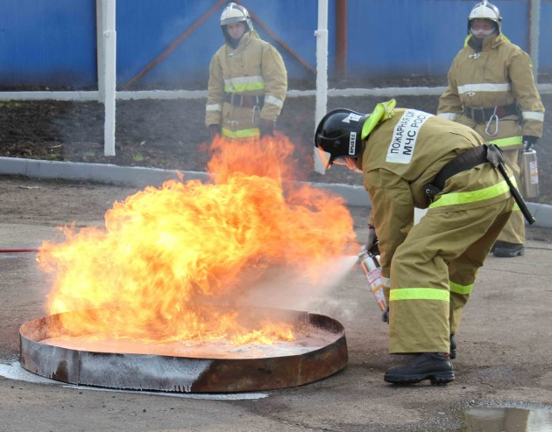
ТУШЕНИЕ ПОЖАРОВ
Как тушить пожар?
Тушение пожара – процесс воздействия сил и средств на пожар, а также использование различных методов и приемов для его ликвидации.
Способы тушения пожаров:
- охлаждение очага горения ниже определенных температур;
- интенсивное разбавление воздуха в зоне реакции инертным газом для снижения концентрации кислорода ниже критического уровня, при котором не может происходить горение;
- изоляция очага горения от воздуха;
- создание условий огнепрег-раждения в зоне реакции, при которых пламя распространяется через узкие каналы с потерей тепловой энергии в стенах каналов;
- механический срыв пламени в результате воздействия на него сильной струи воды или газа.
Данные способы могут быть реализованы при помощи огнетушащих веществ, облада-ющих физико-химическими свой-ствами, позволяющими создать условия для прекращения огня.
Все огнетушащие вещества можно разделить на следующие группы:
- охлаждающие зону реакции горения или горящие вещества (вода, водные растворы солей, диоксид углерода и т.д.);
- разбавляющие вещества в зоне реакции горения (инертные газы, водяной пар и т.д.);
изолирующие вещества (хими-ческие и воздушно-механическая пена, порошковые составы, негорючие сыпучие вещества, листовые материалы и т.д.);
- химически тормозящие реакцию горения вещества (хладоно-галогенные углеводороды и т.д.).
Безусловно, на практике все выглядит иначе, чем в теории. По-моему, люди гибнут не только из-за незнания как тушить или неумения, но из-за того, что все развивается настолько стремительно, что человек попросту теряется. По этому в заключении, я хотел бы привести самые элементарные действия населения при пожарах, которые
легко запомнить и осуществить в самых экстремальных ситуациях.
При пожарах в жилище сначала необходимо позвонить по теле-фону 01 или с мобильного 101, немедленно вывести из помещения детей и престарелых и только затем тушить огонь своими силами.
Инспектор отделения надзорной деятельности по Кировскому району г. Красноярска ОНД по
г. Красноярску
И.Х. Бикбов
ПОЖАРУ.net
4

Slide 5
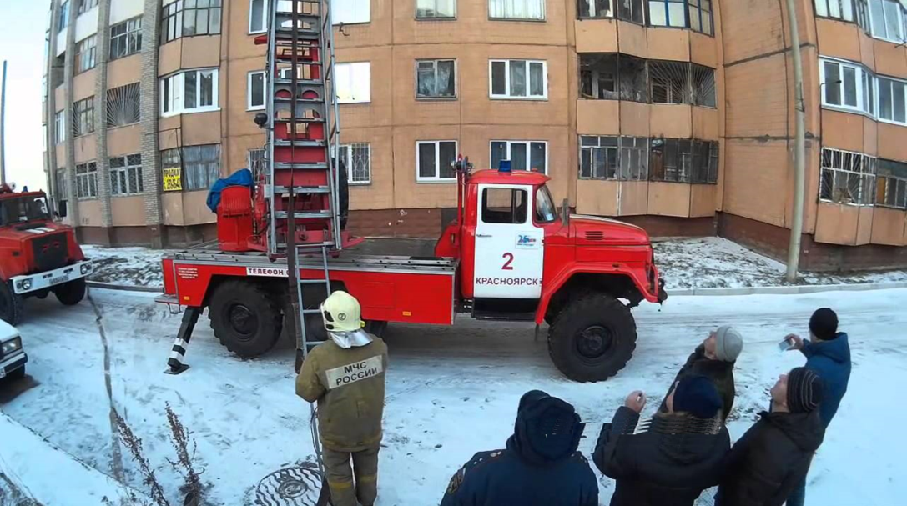
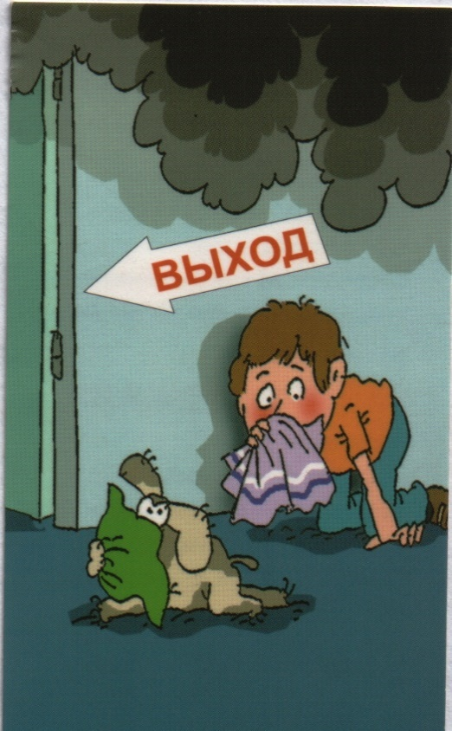
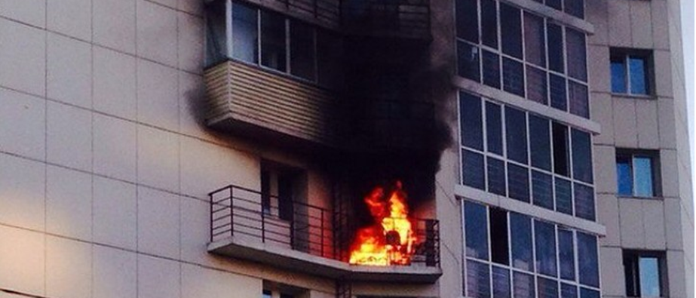
ЗАЩИЩАЕМ СЕБЯ
Как вести себя при пожаре
Большинство пожаров проис-ходит в жилых домах. Причина их практически всегда одинаковы – обветшавшие коммуникации, неис-правная электропроводка, курение в неположенных местах и остав-ленные без присмотра электро-приборы.
Исход при пожаре во многом зависит от правильных действий человека.
При загорании бытового электроприбора, например, теле-визора, его необходимо обесточить, нужно выдернуть вилку из розетки или обесточить квартиру через электрощит. Если горят другие электрические приборы или проводка, то надо выключить рубильник, выключатель или электрические пробки, и после этого вызвать пожарных.
Если пожар возник и распрос-транился в одной из комнат, то нужно плотно закрыть двери горящей комнаты – это помешает огню распространиться по всей квартире и лестничной площадке. Уплотните дверь мокрыми тряпками, чтобы в остальные помещения дым не проникал. В сильно задымленном пространстве нужно двигаться ползком или пригнувшись.
Вопреки распространенному мнению, тушить огонь простой водой – неэффективно. Лучше всего пользоваться огнетушителем, а при его отсутствии – мокрой тканью, песком или даже землей из цветочного горшка.
В случае невозможности ликвидировать возгорание своими силами, немедленно уходите. Возьмите документы, деньги и покиньте квартиру через входную дверь.
Еще один путь спасения – через окно. Уплотните дверь в комнату тряпками. Как только убедитесь, что Ваш призыв о помощи услышали, ложитесь на пол, где меньше дыма. Таким образом можно продержаться около получаса. Если Вы случайно оказались в задымляемом подъезде, двигайтесь к выходу, держась за стены (перила нередко ведут в тупик). Во время пожара запрещено пользоваться лифтом – его в любое время могут отключить. Выбираясь из подъезда на улицу, как можно дольше задержите дыхание, а еще лучше – защитите нос и рот мокрым шарфом или платком.
Инспектор отделения надзорной деятельности по Советскому району г. Красноярска ОНД по
г. Красноярску
В.В. Перминов
Распространяется
бесплатно
Тираж 999 экз.
№ 3 (29) от 10 марта 2016 года
Выпускается отделом надзорной деятельности
по г. Красноярску
Редакторы Новашов В.В., Тихоненко Р.М., компьютерная верстка и дизайн Тихоненко Р.М.
Адрес: 660115,
Красноярский край,
г. Красноярск,
ул. Пихтовая, 59.
Тел.: (391) 273-13-66

